Slide 1
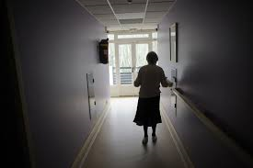
De l’usage des psychotropes…
Sandrine Louchart de la Chapelle
SOIREE IGAM 7 février 2019

Slide 2
De l’usage des psychotropes…
Sur-prescription et consommation prolongée des BZD dans les troubles du sommeil et de l’anxiété
Sur-prescription de neuroleptiques dans les troubles du comportement productifs
Sous-prescription d’ATD chez la PA réellement dépressive

Slide 3

De l’usage des psychotropes
Contention physique /Contention chimique
Comportements dangereux
  Pour le patients ?
  Pour autrui ?
Administration substances psychoactives
Restriction de l’autonomie de la personne
Effets indésirables

Slide 4

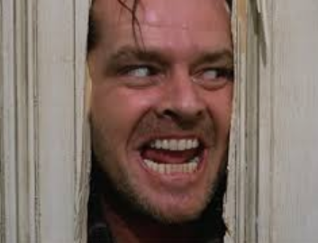

1-Cadre général de leur utilisation
LES « POUR »
LES « CONTRE »
PRESCRIRE POUR QUI ?
Pour le patient
Pour la famille
Pour l’institution

Slide 5
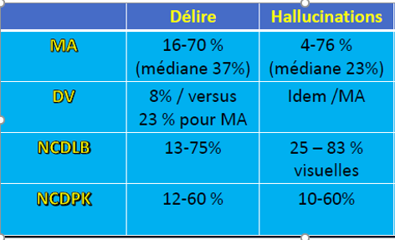
1- Cadre général de leur utilisation
Plusieurs cadres diagnostiques possibles :
  Psychiatriques : pathologies vieillies ou de novo
    Dépression
    Manie
    Troubles schizophréniques : SZ vieillie/SZ tardive
    Délires tardifs
  Non Psychiatriques
    Etats confuso-oniriques
    Syndromes démentiels
SYMPTOMES PSYCHOTIQUES :
- 2 SA sur 10 vont vivre une expérience délirante durant leur vieillesse
- 10 % des sujets de + de 85 ans non déments
- 10 -62 % des sujets institutionnalisés

Slide 6
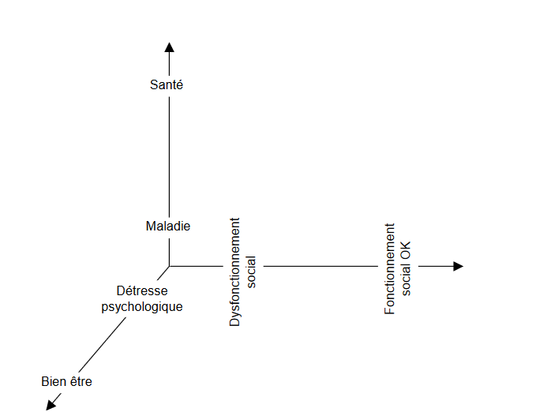
2- Analyse des signes cliniques
Cliniques des troubles psychiatriques du SA est une clinique compliquée
Modification de la clinique des pathologies avec l’âge
1er ENJEU = LE DIAGNOSTIC
Somatique
Sociofamilial
Psychologique

Slide 7
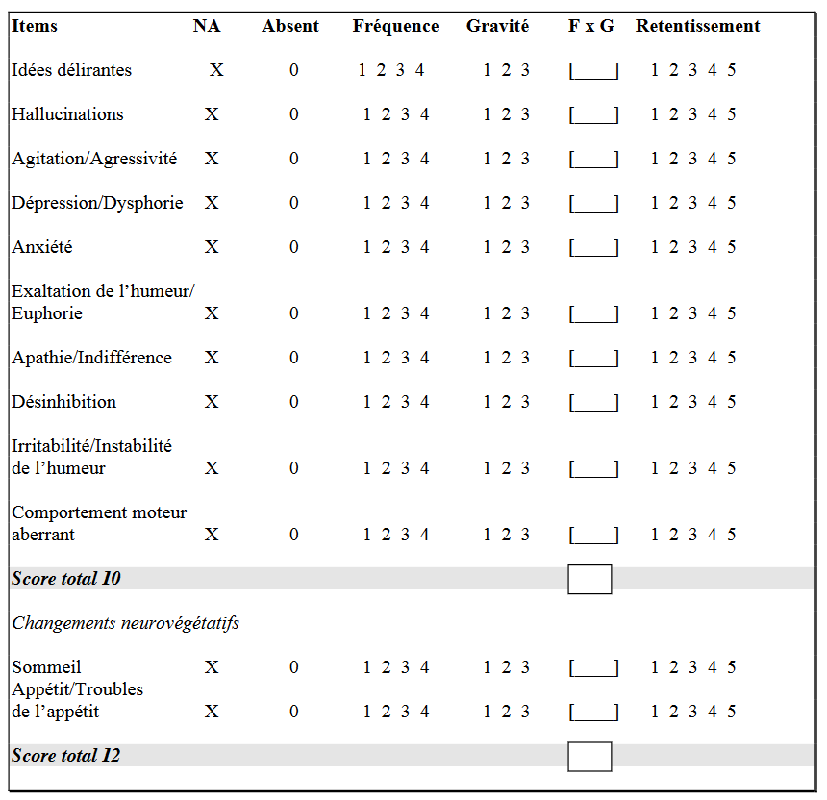
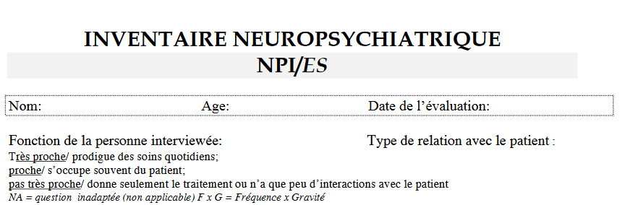
2- Analyse des signes cliniques
Réunion multidisciplinaire ++
Utilisation du NPI

Slide 8
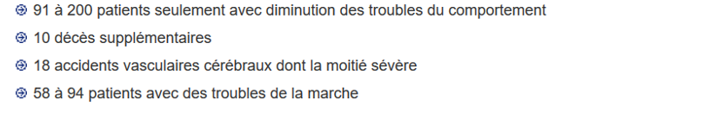
3- les différentes classes thérapeutiques
Surtout BZD et NL
Sur 1000 personnes traitées par NL pour troubles du comportement pendant 12 semaines :
FIL CONDUCTEUR : tolérance, risque apparition d’une pathologie iatrogène

Slide 9

3- les différentes classes thérapeutiques
Attention à l’approche purement symptomatique de la prescription
Ne pas traiter un trouble sans l’intégrer dans une dimension nosographique : QUEL DIAGNOSTIC ?
Pathologies psychiatriques vieillies : maintien du traitement antérieur ?

Slide 10
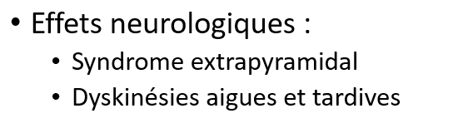
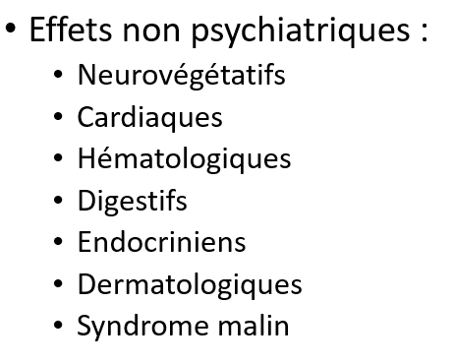
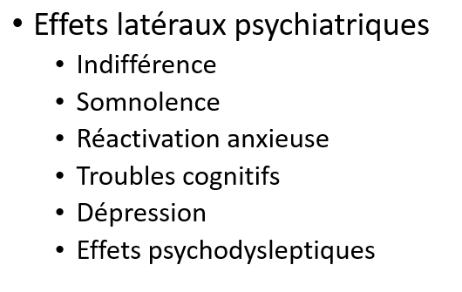
Les NL

Slide 11
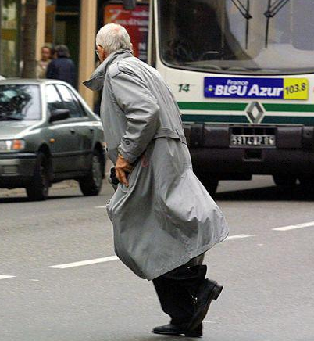
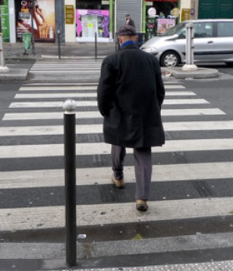
3- les différentes classes thérapeutiques
Définir un traitement inadéquat:
  Dose excessive
  Durée d’administration excessive
  Sans monitoring adapté
  Sans indications justifiées
  Sans tenir compte des EI
Définir un traitement adéquat et personnalisé :
  Ne pas débuter un traitement sans un diagnostic documenté
  Toujours prescrire une durée et une période de diminution des doses
  Programmer l’arrêt si possible
  Thérapies non médicamenteuses et projet de soins (QS)

Slide 13
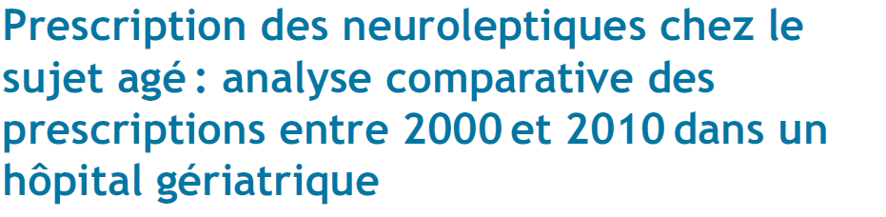

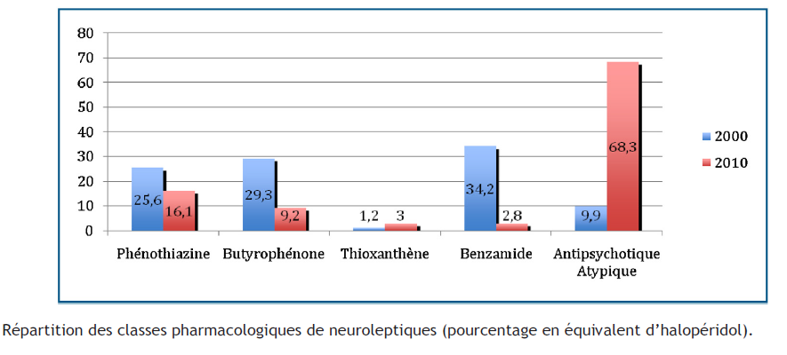
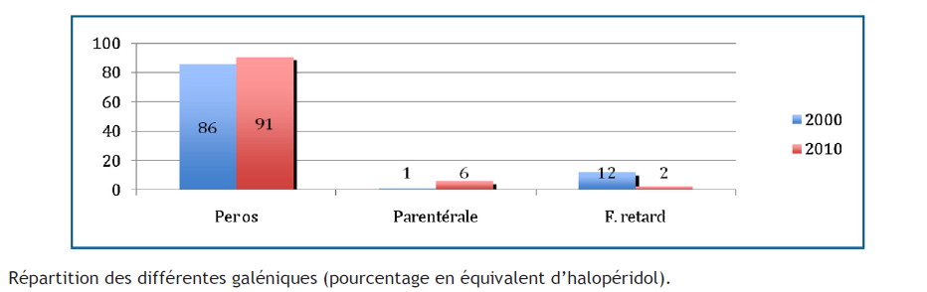
NPG, 2014

Slide 14
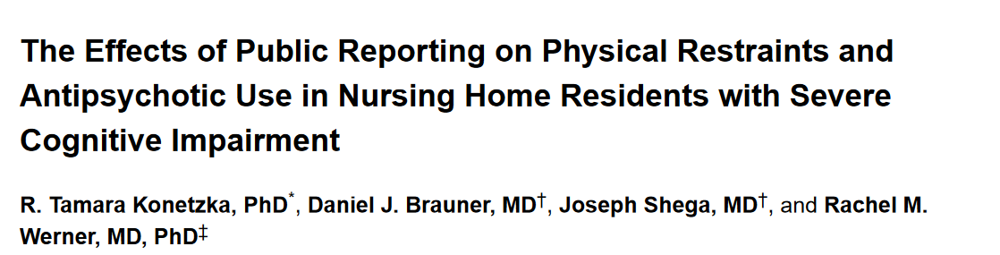

Les contentions physiques/chimiques
J Am Geriatr Soc 2014
809 645 résidents entre 1999 et 2008
Etude de la contention physique et de l’utilisation des psychotropes
36 % de prescription de psychotropes reliée à une baisse des contentions physiques

Slide 15
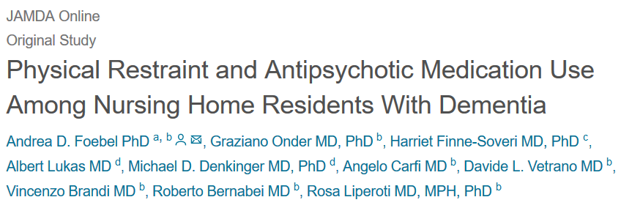



Les contentions physiques/chimiques
532 résidents étude sur 6 mois
Etude de la contention physique et de l’utilisation des psychotropes
Contention physique :
  + de déclin fonctionnel et cognitif /contention chimique
Risques encore plus importants si « double »contention
- 15% prescriptions des antipsychotiques

Slide 16
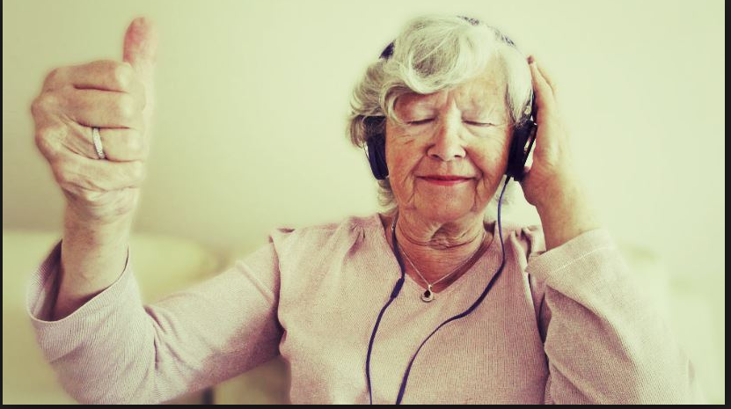
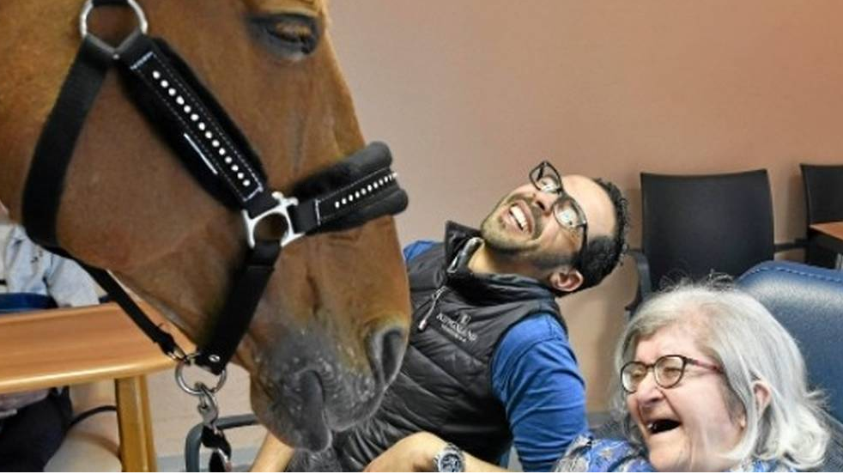
CONCLUSION
Analyse du cadre - Plus d’analyse clinique
Moins de position idéologique
Evaluation du rapport Bénéfice /Risque en réunion pluridisciplinaire
Formation du personnel soignant

Slide 17
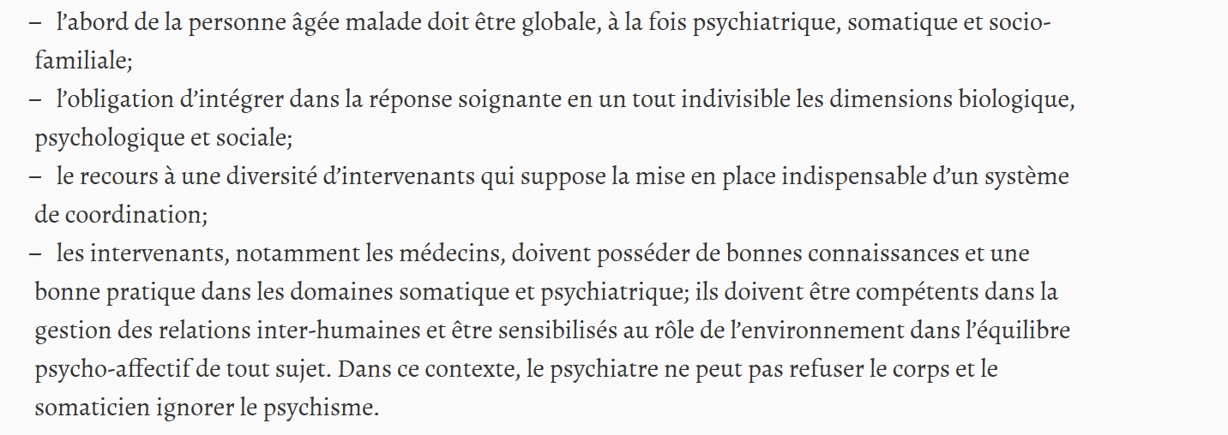

Slide 18
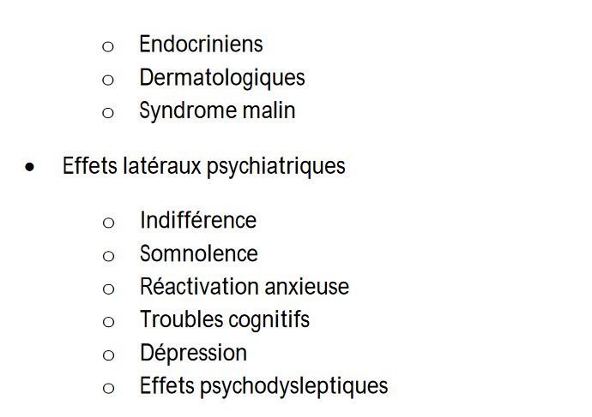
Effets neurologiques :
  Syndrome extrapyramidal
  Dyskinésies aigues et tardives
Effets non psychiatriques :
  Neurovégétatifs
  Cardiaques
  Hématologiques
  Digestifs
  Endocriniens
  Dermatologiques
  Syndrome malin

Slide 19
Effets latéraux psychiatriques
  Indifférence
  Somnolence
  Réactivation anxieuse
  Troubles cognitifs
  Dépression
  Effets psychodysleptiques

Slide 20
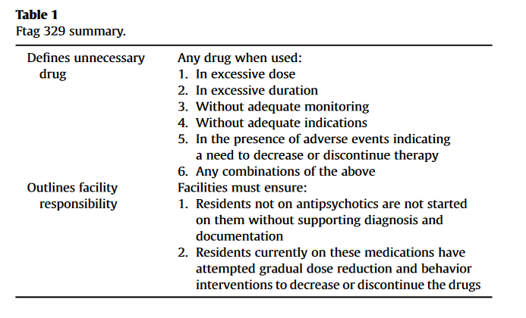
3- les différentes classes thérapeutiques

Slide 21
